Slide 1
Energie von uns für uns
Selbstbestimmte Energiewende
mit einer
Bürgerenergie-Genossenschaft

Slide 2
Genossenschaft
(wirtschaftliche) Förderung ihrer Mitglieder: was Eine:r nicht schafft, erreichen Viele
Demokratie: eine Stimme, egal wie viele Anteile
Identität: Mitglieder:innen sind Eigentümer und Kunde

Slide 3
Klimaschutz
Allein kann ich wenig für unser Klima tun.
Wo installiere ich als Mieter Solarzellen?
Wo finde ich einen brauchbaren Solateur, der nicht bis 2026 ausgebucht ist?
Gemeinsam sind wir stark.
Wir investieren in größere PV-Anlagen und Stromspeicher.
Wir unterstützen uns gegenseitig bei Planung und Aufbau unserer Anlagen.

Slide 4
Basisdemokratie
Jede:r kann sich einbringen!
Energieberatung
handwerkliche Fertigkeiten
Organisation
…
Ein Mitglied – eine Stimme.
egal, wie viele Anteile Sie zeichnen.

Slide 5
Wertschöpfung vor Ort
Der Erlös aus dem Betrieb einer PV-Großanlage, dem Verkauf eines Balkonkraftwerks, dem Bau einer Dachanlage …
bleibt in der Genossenschaft, landet nicht bei Großinvestoren
finanziert direkt weitere Anlagen
wird an die Mitglieder ausgeschüttet

Slide 6
Gemeinschaftlicher Anlagenbau
Kein Solar-Installateur hat Zeit für Ihr Hausdach?
Kein Plan, was wie aufs Dach soll?
Alles viel zu teuer?
Die Lösung: wir helfen bei der Planung, beschaffen Solarzellen und den ganzen Rest, und bauen unsere Anlagen gemeinsam auf.

Slide 7
Nachhaltige Geldanlage
Mit den Einlagen der Mitglieder:innen …
bauen und betreiben wir größere Anlagen
installieren wir Dachanlagen
vertreiben wir Balkonkraftwerke
fördern wir die lokale Energiewende

Slide 8
Neugründung
PLZ 91: 40 Energiegenossenschaften

Slide 9
Neugründung
PLZ 91: 40 Energiegenossenschaften
unterschiedliche Anforderungen Stadt vs. Umland
ein Windrad in der Stadt … Fernsehturm? Kaiserburg?

Slide 10
Neugründung
PLZ 91: 40 Energiegenossenschaften
unterschiedliche Anforderungen Stadt vs. Umland
mehr Einfluss als Stadtbürger:in

Slide 11
Neugründung
PLZ 91: 40 Energiegenossenschaften
unterschiedliche Anforderungen Stadt vs. Umland
mehr Einfluss als Stadtbürger:in
…

Slide 12
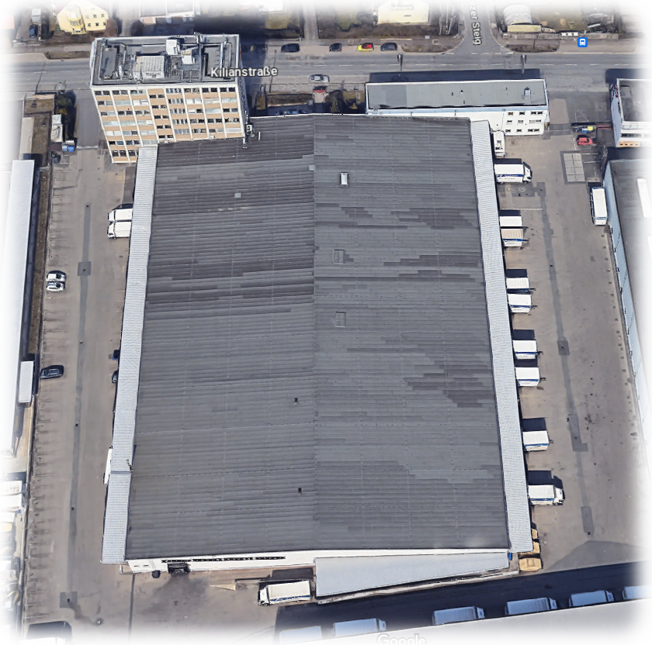
Leuchtturm-Projekt
Lagerhalle im Norden von Nürnberg
nicht verschattet und "unverbaubar"
Statik + Dachkonstruktion ohne Probleme
Ost/West-Dachneigung
7000 m²: 1 MWp Solarleistung
Invest: ~ 1 Mio €
ggf. + Batteriespeicher

Slide 13
Nächste Schritte
Mitstreiter:innen finden
Satzung festnageln, Wirtschaftsplan aufstellen
mit einem Prüfungsverband reden
Gründungsversammlung abhalten
Vorstand und Aufsichtsrat wählen
Anmeldung beim Registergericht
durchstarten!

Slide 14
Fragen?
Unsere Webseite:
https://noris.solar/
Email:
info@noris.solar
mitmachen@noris.solar
Telefon:
+49 911 59 818 40

Slide 15
Links
Wir: noris.solar
Umland: energiewende-erlangen.de, ewerg.de
Bayern: buergerenergie-bayern.org
Prüfungsverband: der-genossenschaftliche.de
Stromvermarktung: buergerwerke.de
Beratung: energiegenossenschaften-gruenden.de

